Slide 1
STL-MASTERCLASS: ri&e
“VAN ACTIEHOUDER- NAAR EIGENAARSCHAP"

Slide 2

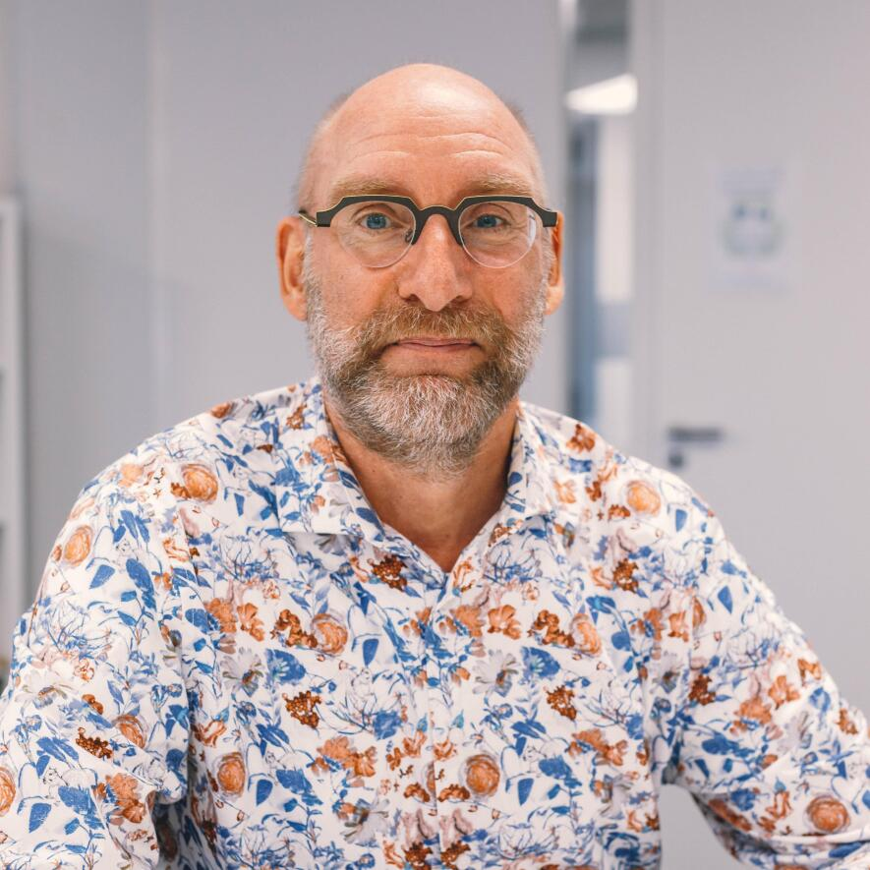
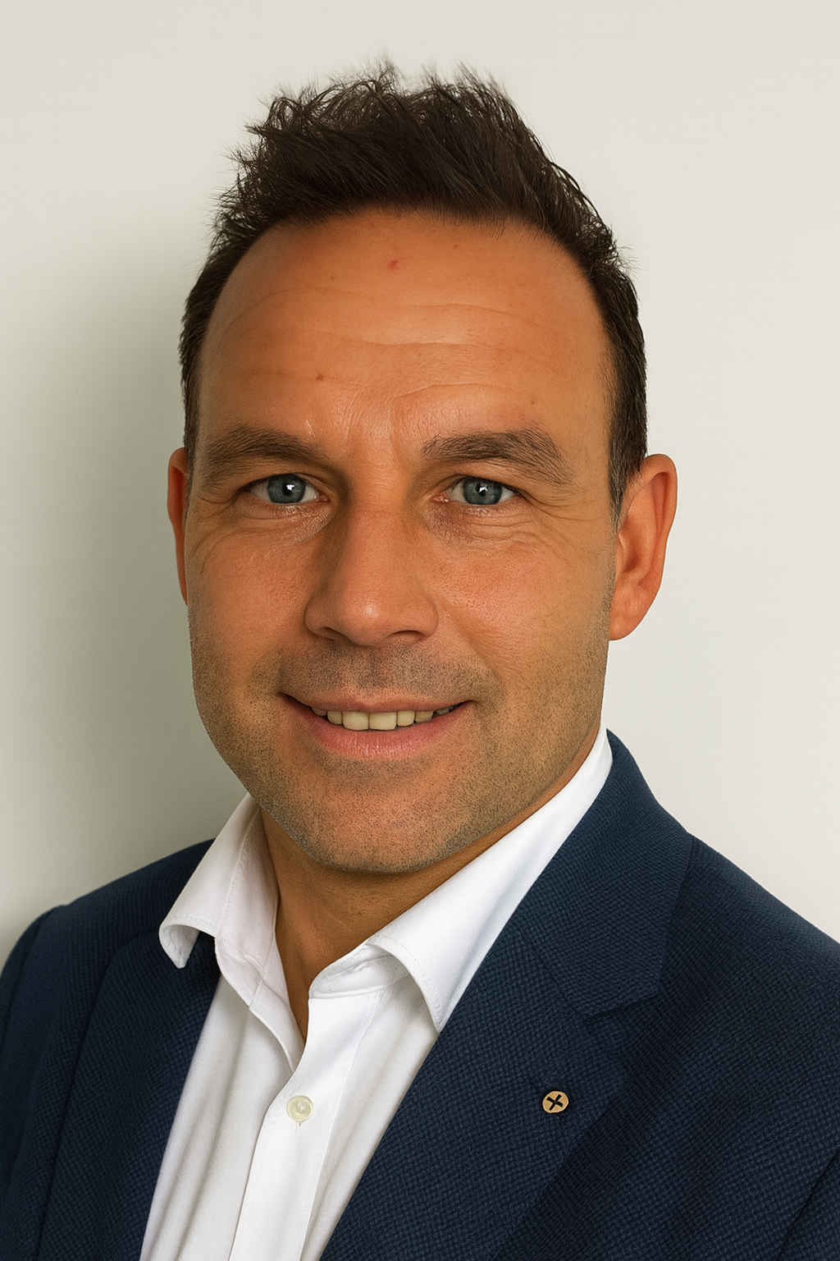
EVEN VOORSTELLEN
Erik Kooij, Adviseur Preventie
Mark Trienes, H&S Specialist
MASTERCLASS: RI&E
Veiligheidsdag 2026
Donderdag 21 mei 2026

Slide 3

Veiligheid en Preventie: “Voorkomen is beter dan blussen”
€ 400,-
€ 850,-
50% vergoed
50% vergoed

Slide 4
Veiligheid en Preventie …..
…. “Kan ik er wat aan doen”?
…. “IK KAN ER WAT AAN DOEN”!
€ 400,-
50% vergoed
€ 850,-
50% vergoed
WIE, WAT, WAAR, WANNEER EN WAAROM ?

Slide 5
DE RI&E: “VAN ACTIEHOUDER- NAAR EIGENAARSCHAP
 | ACTIEHOUDER | EIGENAAR
 | DE UITVOERING | HET GROTERE PLAATJE
ALGEMEEN | Tijdelijk en taakgericht | Langdurig en resultaatgericht
FOCUS | De actie succesvol afronden | Het uiteindelijke doel bereiken
HOUDING | Volgend en uitvoerend | Proactief en meedenkend
GRENS | Zodra de actie is gedaan, stopt jouw rol | Stopt pas als het doel is behaald
~ INZET RASCI-MODEL
€ 850,-
50% vergoed

Slide 6
Preventie in organisatie: “HET VERBAND”
OMGEVING
RISICO’S
BETROKKENEN
BEWUSTZIJN
VEILIGHEID IN ORGANISATIES
€ 400,-
€ 850,-
50% vergoed
50% vergoed

Slide 7

Veiligheid IN BEDRIJF: “DE ORGANISATIE”
PREVENTIEMEDEWERKER
€ 400,-
€ 850,-
50% vergoed
50% vergoed

Slide 8
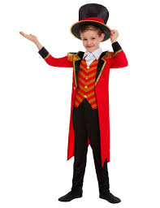
De Preventiemedewerker
“Bent u die spreekstalmeester voor uw bedrijf, de verbinder en het visitekaartje voor veilig en gezond werken”?
Voorbeeldgedrag
Aanspreekcultuur
Gezien
Gehoord
Gedragen
ONDER ANDERE
€ 400,-
€ 850,-
50% vergoed
50% vergoed

Slide 9
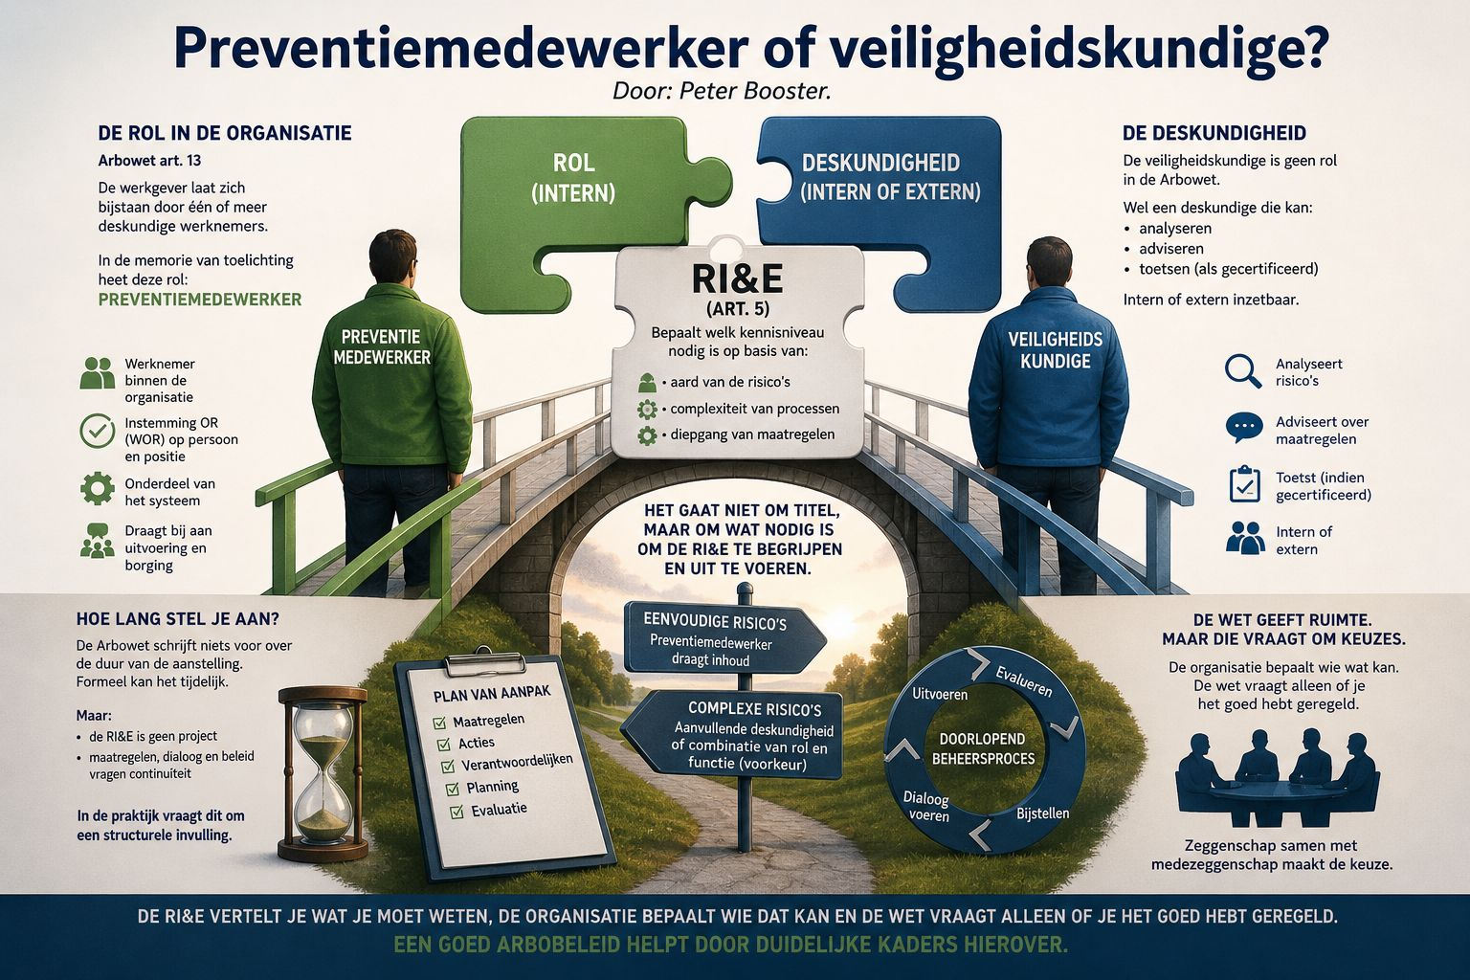
€ 400,-
€ 850,-
50% vergoed
50% vergoed
Bron: Booster, Peter MoSHE (SH&E) * 2026 * NS Groep N.V.

Slide 10
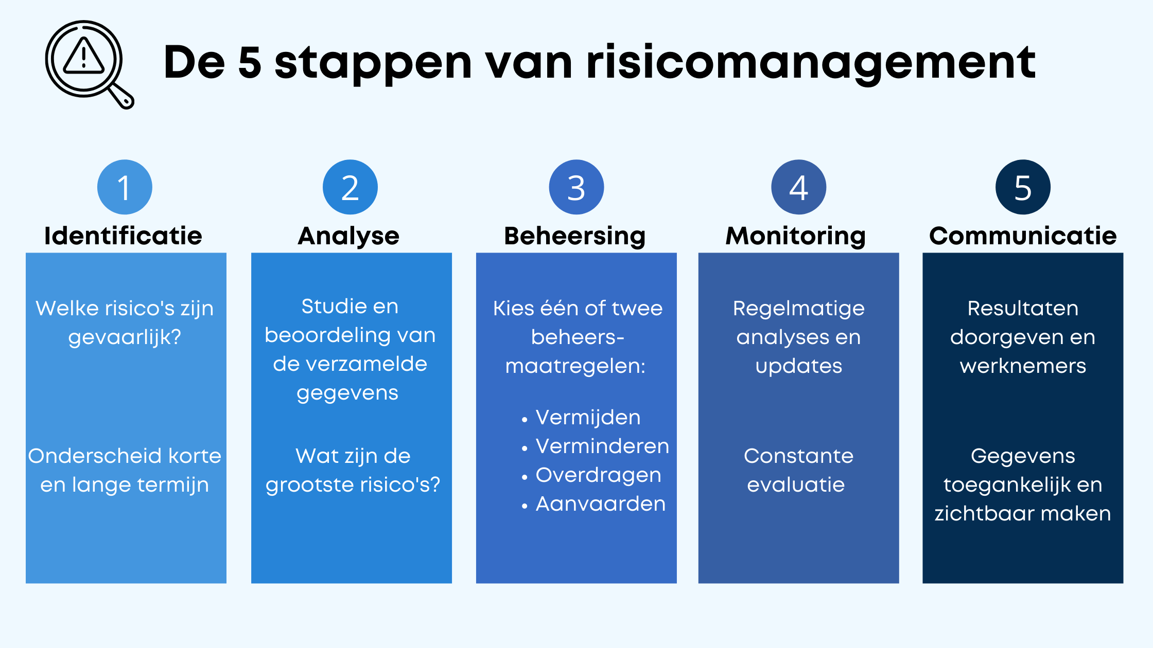
Veiligheid IN BEDRIJF: “het ORGANISeren van Risico’s”
€ 400,-
€ 850,-
50% vergoed
50% vergoed

Slide 11
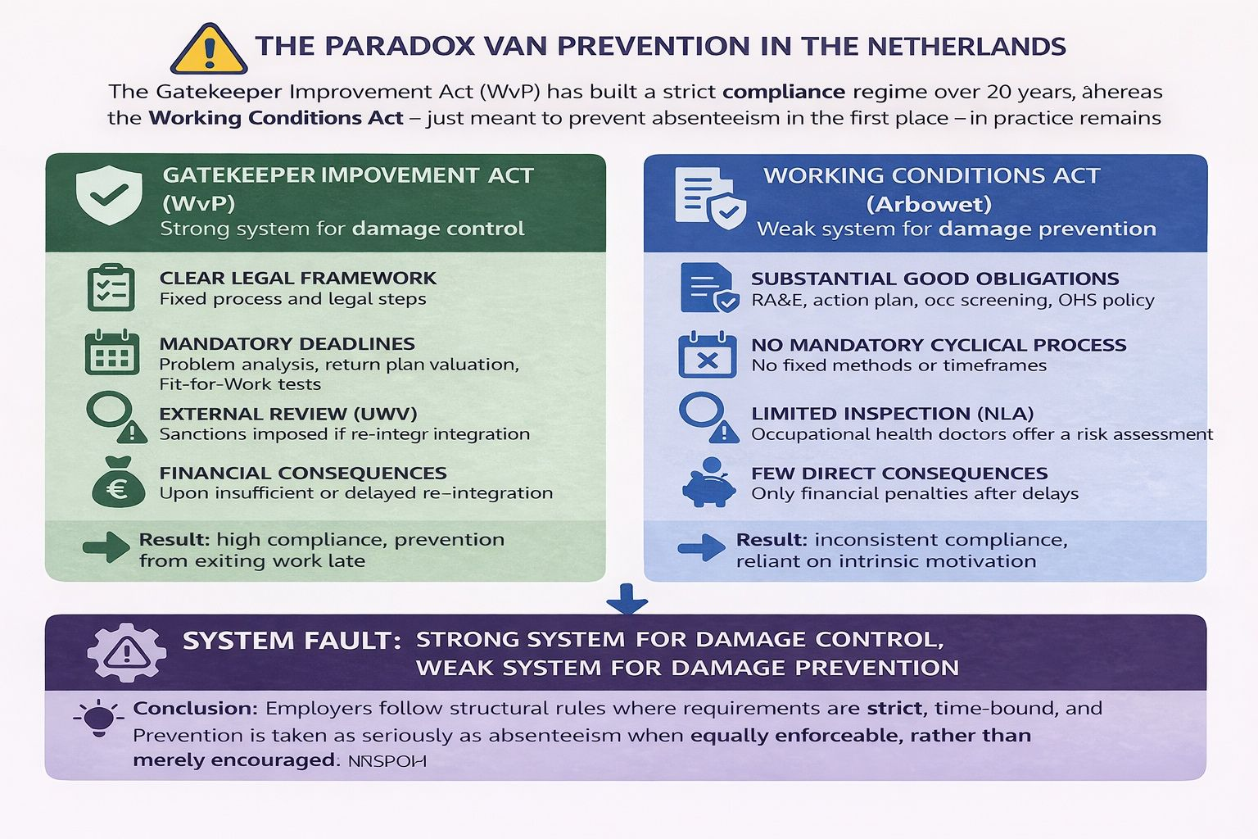
€ 400,-
€ 850,-
50% vergoed
50% vergoed
Bron: Jurgens, E. 2026 Infographic * Bedrijfsarts * NCvB

Slide 12
Veiligheid IN BEDRIJF: “EEN CONTINUE PROCES”
IDENTIFICEREN
ANALYSEREN
COMMUNICEREN +
RAPPORTEREN
MONITOREN +
BEOORDELEN
EVALUEREN
BEHANDELEN
€ 400,-
€ 850,-
50% vergoed

Slide 13

Bron: Wiercx, Ard SHEQ Specialist * 2026 * BAM Infra Nederland
€ 400,-
€ 850,-
50% vergoed
50% vergoed

Slide 14

Uitvoering STL Branche RI&E
RISICOGEBONDEN AANPAK ● VRAGENSET:
ALGEMEEN ^{Basis}
SECTORGEBONDEN ^{Deelmarkt}
BEDRIJFSSPECIFIEK
PAGO-ADVIES
TOETSCRITERIA
CHEPP by Go2Sure
KERNCRITERIA
VOLLEDIGHEID
ACTUALITEIT
ACTUELE INZICHTEN
BETROUWBAARHEID
€ 400,-
€ 850,-
50% vergoed
50% vergoed

Slide 15

Uitvoering STL Branche RI&E
RISICOGEBONDEN AANPAK ● VRAGENSET:
ALGEMEEN ^{Basis}
SECTORSPECIFIEK ^{Deelmarkt}
BEDRIJFSSPECIFIEK
PAGO-ADVIES
TOETSCRITERIA
Open en duidelijke communicatie
Gedeelde doelen en visie
Vertrouwen en veiligheid
Duidelijke taakverdeling en rollen
Feedback geven en ontvangen
Flexibiliteit en resilience
Conflicthantering
€ 400,-
€ 850,-
50% vergoed
50% vergoed

Slide 16
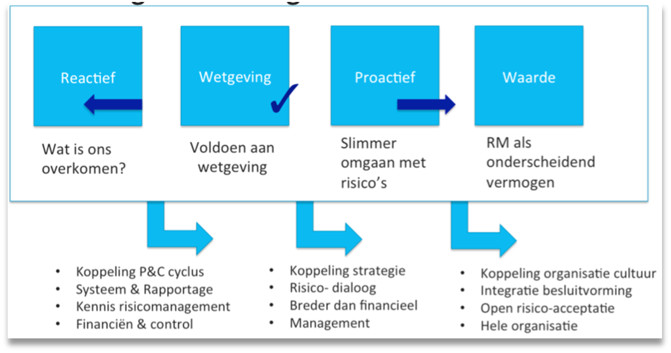
Veiligheid IN BEDRIJF: “het ORGANISeren van Risico’s”
€ 400,-
€ 850,-
50% vergoed
50% vergoed

Slide 17
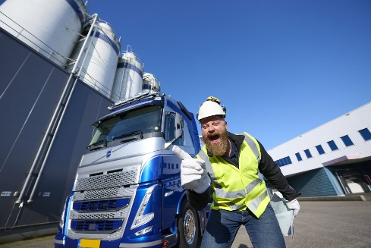
Bedankt
voor jullie
aandacht !
Wissel naar
volgende
masterclass
€ 400,-
€ 850,-
50% vergoed
50% vergoed

